Slide 1

Campus som relationssted
Suna Christensen, antropolog, ph.d., skolerådgiver

Slide 2
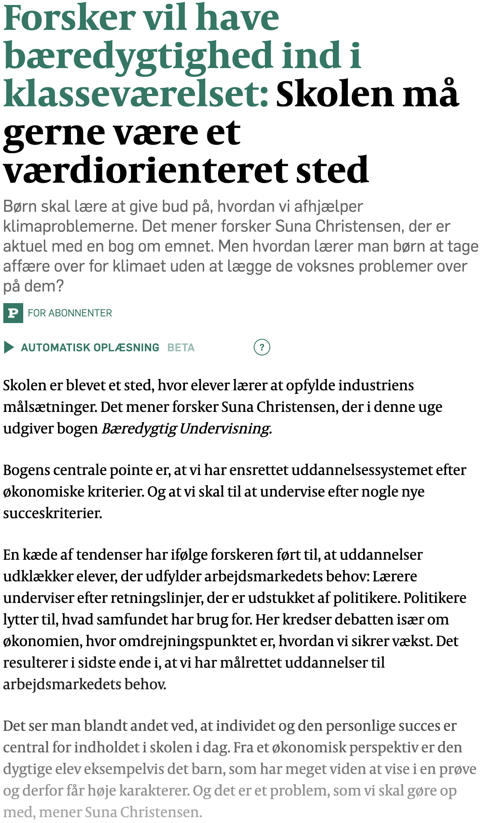

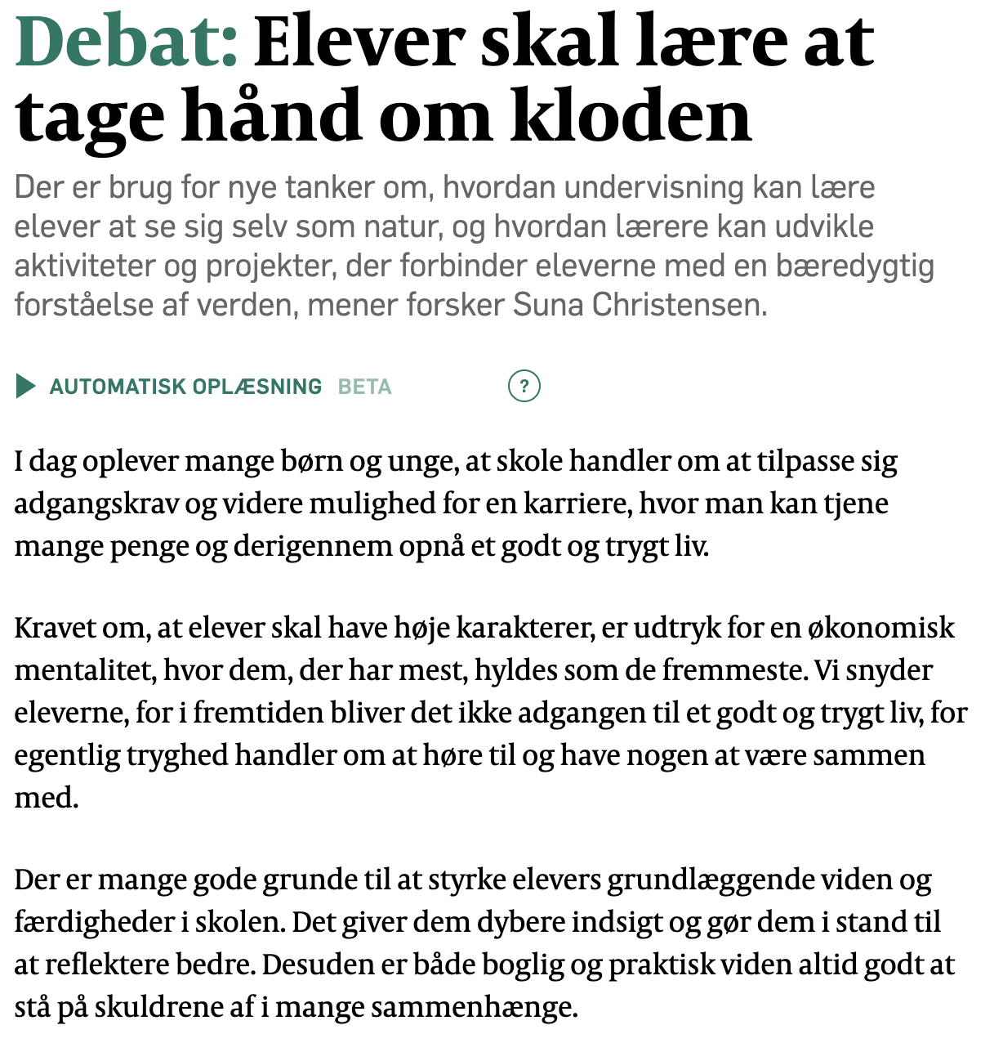
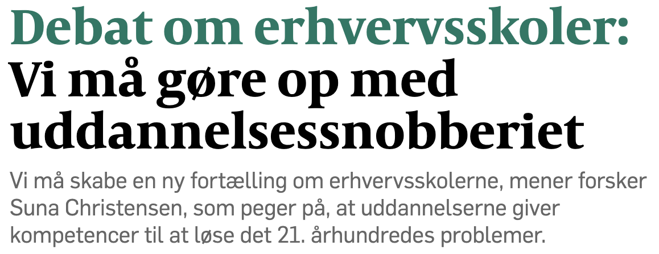

Profil:
ARBEJDSOMRÅDER:
Pædagogisk-didaktisk supervision, ledercoaching, foredrag, facilitering, antropologisk analyse – fx:
”Erhvervsskolen finder sted” (2022)
”Sammen om studiemiljøet” (2023)
”Spor til gode oplæringsforløb” (2024)

Slide 3
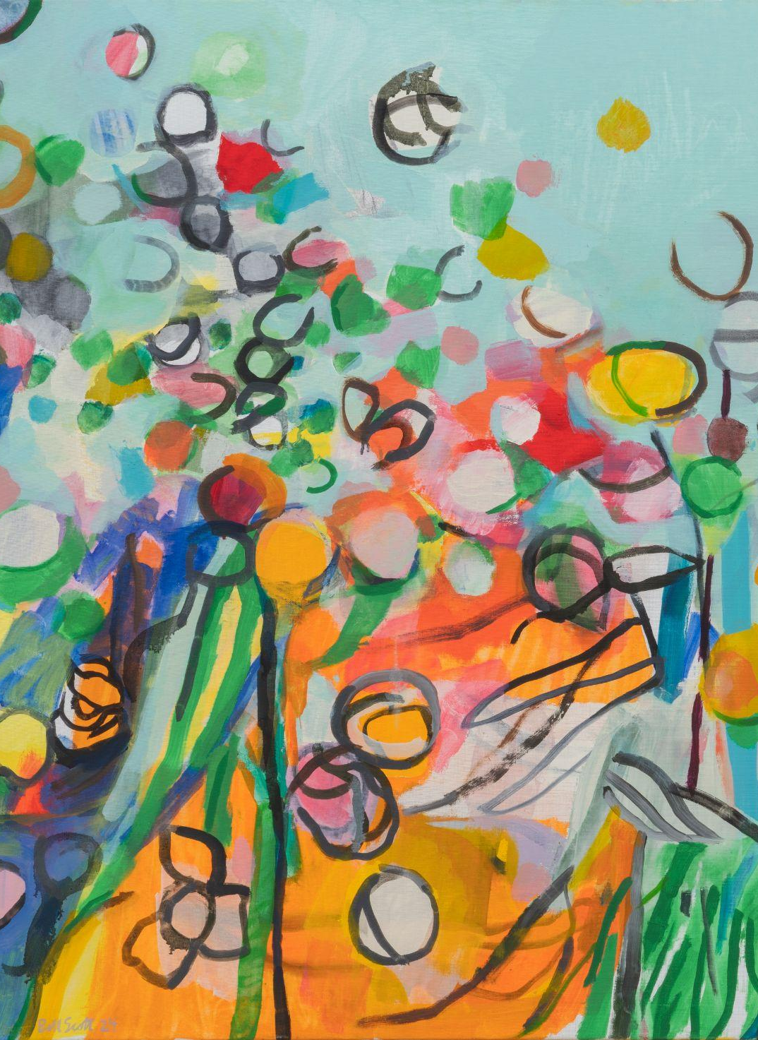
Det vi skal sammen:
9.40 Myter som drivkraft for nytænkning – øvelse
9.55 Elevperspektivet som strategisk viden - v. Suna
10.25 Pause
10.40 Gruppearbejde i lokalgrupper
11.10 “Steder med liv”, praktisk-kreativ ideudvikling v. bordene
11.55 Fælles fremtidsfortælling - opsamling
12.10 PCR – Hvor er vi nu? v. Karin
12.30 Frokost
13.15 Mulighed for at arbejde videre i lokale grupper
Notes:
“Når vi taler campus, taler vi ofte om bygninger, organisering og samarbejdsmodeller.”
“I dag vil jeg invitere jer til at se campus som noget andet:
👉 et sted, der opleves, mærkes og tolkes af elever – hver dag.

Slide 4

Myter som drivkraft for nytænkning
Sådan gør i:
Alle står op rundt om bordet.
På skift trækker en af jer et kort, læser teksten op, og så drøfter I myten og erfaringer i gruppen.
Pas på tiden, så I når flere forskellige kort og myter
Sæt i gang☺

Slide 5
Myter som drivkraft for nytænkning – opsamling
Hvad hørte du, som bragte et smil eller en eftertanke frem?
Hvilke myter har I punkteret – og til fordel for hvilke nye erkendelser?

Slide 6

Elevers steder / Steder til elever
Notes:
Oplægget skal:
forstyrre et voksent/organisatorisk blik
legitimere elevperspektivet som strategisk viden
klargøre deltagerne til at tænke hypotetisk og kreativt

Slide 7

Hvorfor elevperspektiv?
Elever oplever læringsmiljøer indefra
Kender hverdagsudfordringer
Elevperspektiv er en strategisk genvej til bedre beslutninger

Slide 8

Empiri og baggrund
Kvalitativ forskning og analyser:
Fokusgrupper
Elevinterview
Undervisningsobservationer
Aktionslæringsprojekter
Feltarbejde

Slide 9
Hvad viser elevperspektivet os?
Hvor hverdagen faktisk fungerer
Hvor friktioner opstår
Hvor trivsel og motivation skabes og tabes
Mennesker skaber steder
Steder skaber mennesker
Notes:
Sted er ikke bare en passiv baggrund – læs op fra bog, indledning om rart sted at være og lære

Slide 10

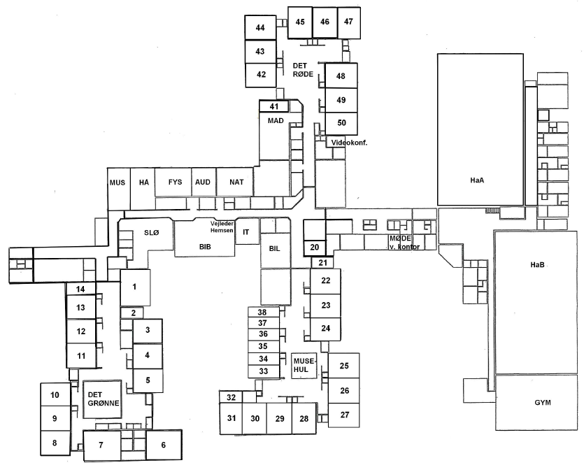
Det oplevede er ikke altid det planlagte
Rute (det oplevede)
Kort (udefra set)
Notes:
Det oplevede er ikke altid det planlagte

Slide 11
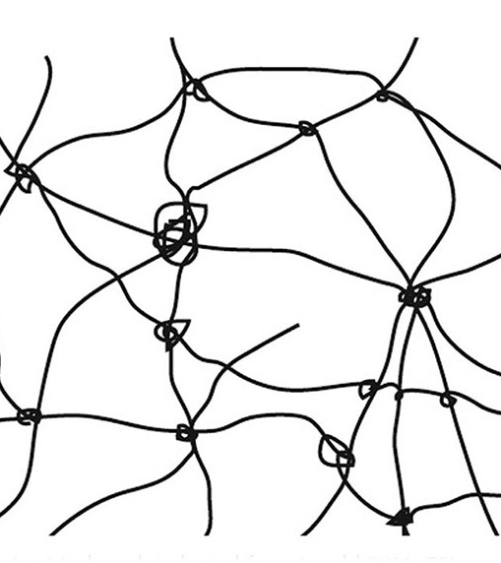
Elever oplever campus indefra
De navigerer via:
Ruter
Knudepunkter
Steder, hvor de kan:
Høre til
Trække sig
Blive dygtigere
- det vi ofte kalder mistrivsel, er i praksis elevers erfaringer med steder!

Slide 12

Det blinde punkt
Samme sted er ikke lig med samme oplevelse. At give alle det samme kan skabe ulighed. Ikke alle føler sig hjemme i store kantiner, på en stor
græsplæne, med en pensel i hånden eller foran en computer
Interesse, alder, evner
Sociale og kulturelle forhold
Tidligere skoleoplevelser
Behov til fysiske omgivelser

Slide 13
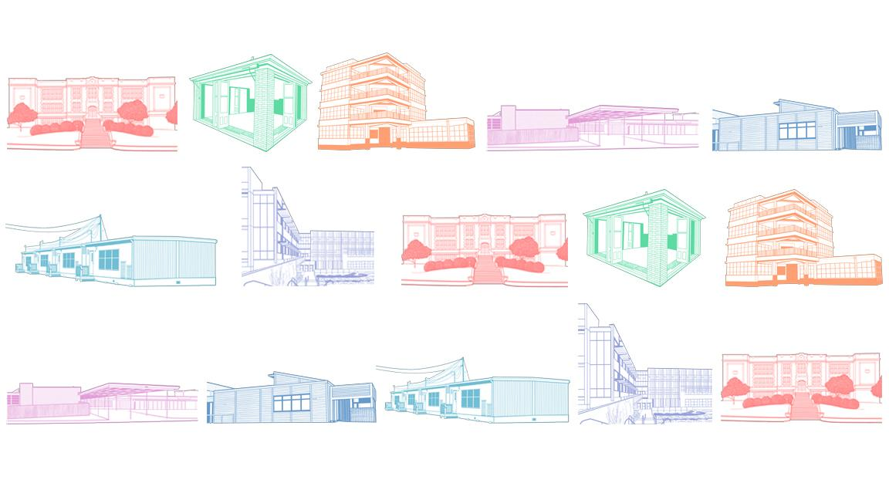
Bygninger blander sig i livshistorier
Den franske forsker Pierre Bourdieu kalder arkitektur for en ’pædagogisk maskine’ fordi den tavst og alligevel eksplicit kommunikerer til elever, hvordan verden hænger sammen (i Bille og Sørensen, 2012: 86).
Hvordan forstår I det?
Kender I det?
Notes:
Denne tilgang adskiller sig fra forskning,der ser fysiske omgivelser som repræsentation af æstetiske eller økonomiske værdier.
Selvom fysiske rammer også skal opfylde praktiske formål og give plads og rum til arbejdsprocesser,
maskiner m.m., kan elevers oplevelse af rammerne ses som en mulighed i relation til faglig, personlig og
12
social udvikling.

Slide 14
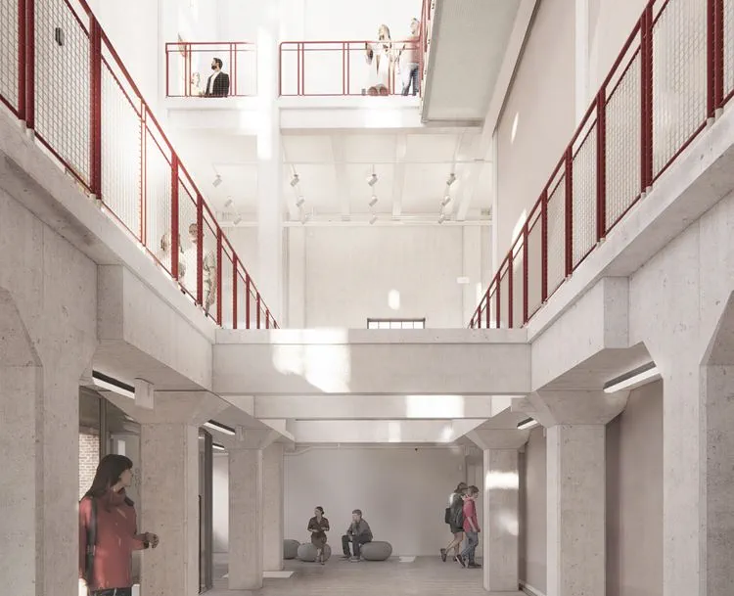
Relationssteder
I uddannelsessammenhænge er bygningers opgave social:
Arkitektur og indretning:
rammesætter
Forstærker eller formindsker elevers stærke og svage sider, og anviser bestemte løsninger
Opretholder normer og hierarkier
Kan give mulighed for socialt samvær, som ikke er direkte forbundet med undervisning
Notes:
Det levede skoleliv mellem bygningerne, i indretningen og på beliggenheden

Slide 15
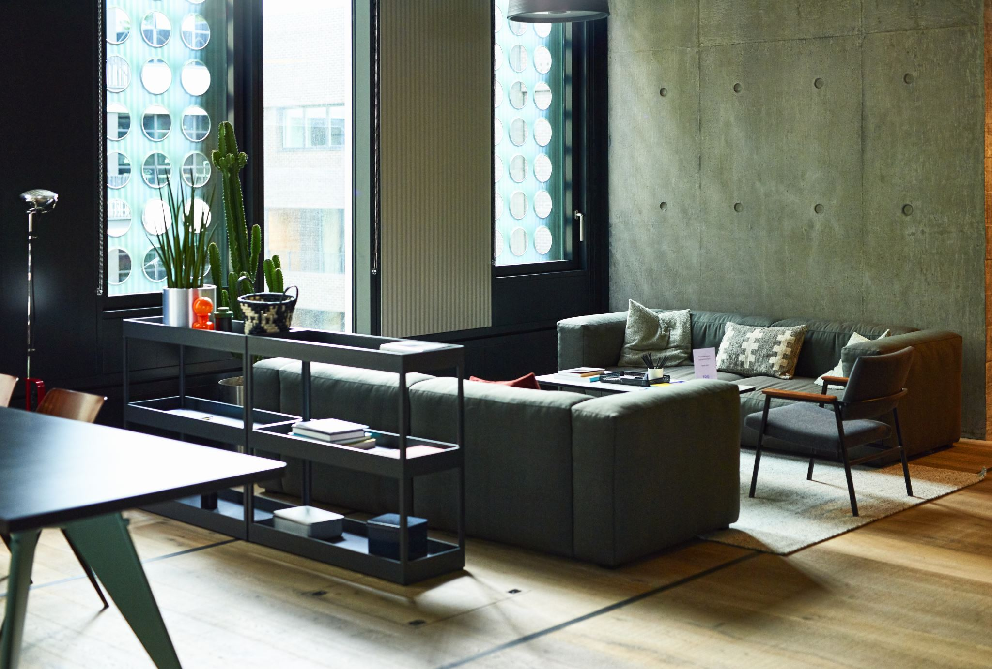
Når steder dikterer adfærd
Normer i vægge og rum:
Rytmer, vaner, regler og ritualer
Magt og viden sidder i rum
Kroppen mærker det før sproget
Notes:
”Rytmer, vaner, regler og ritualer kan udtrykke en normativitet, som huset besidder i sine vægge og rum og sit interiør. Også magt og viden sidder i væggene. Vores erfaringer med at være i huset farves af dette” (Martinsen, 2005: 138)

Slide 16
Når steder dikterer adfærd
Gange, kantiner, parkeringspladser, haller, laboratorier, værksteder indgår i elevers oplevelse af skoler
Mange steder til elever på campus afspejler normer, der ikke er forenelige med arbejdstøj eller lugt (eks. af jern), larm, fysisk aktivitet, lyst til at undersøge med hænderne
Klasseværelset og rum med tavleopstilling er et typisk sted til elever, som sætter stramme rammer for hvordan unge kan deltage
Lærlinge-biler er omvendt elevernes sted; et sted, de kan lide at være og føler sig hjemme.
Notes:
Det handler om at skolen skal sætte sig selv lidt til side

Slide 17

Summeøvelse:
  Tænk på et sted, i et uddannelsesmiljø, du kender
  Hvordan er elevernes kroppe der? Rolige? På vagt? Levende? Andet?

Slide 18
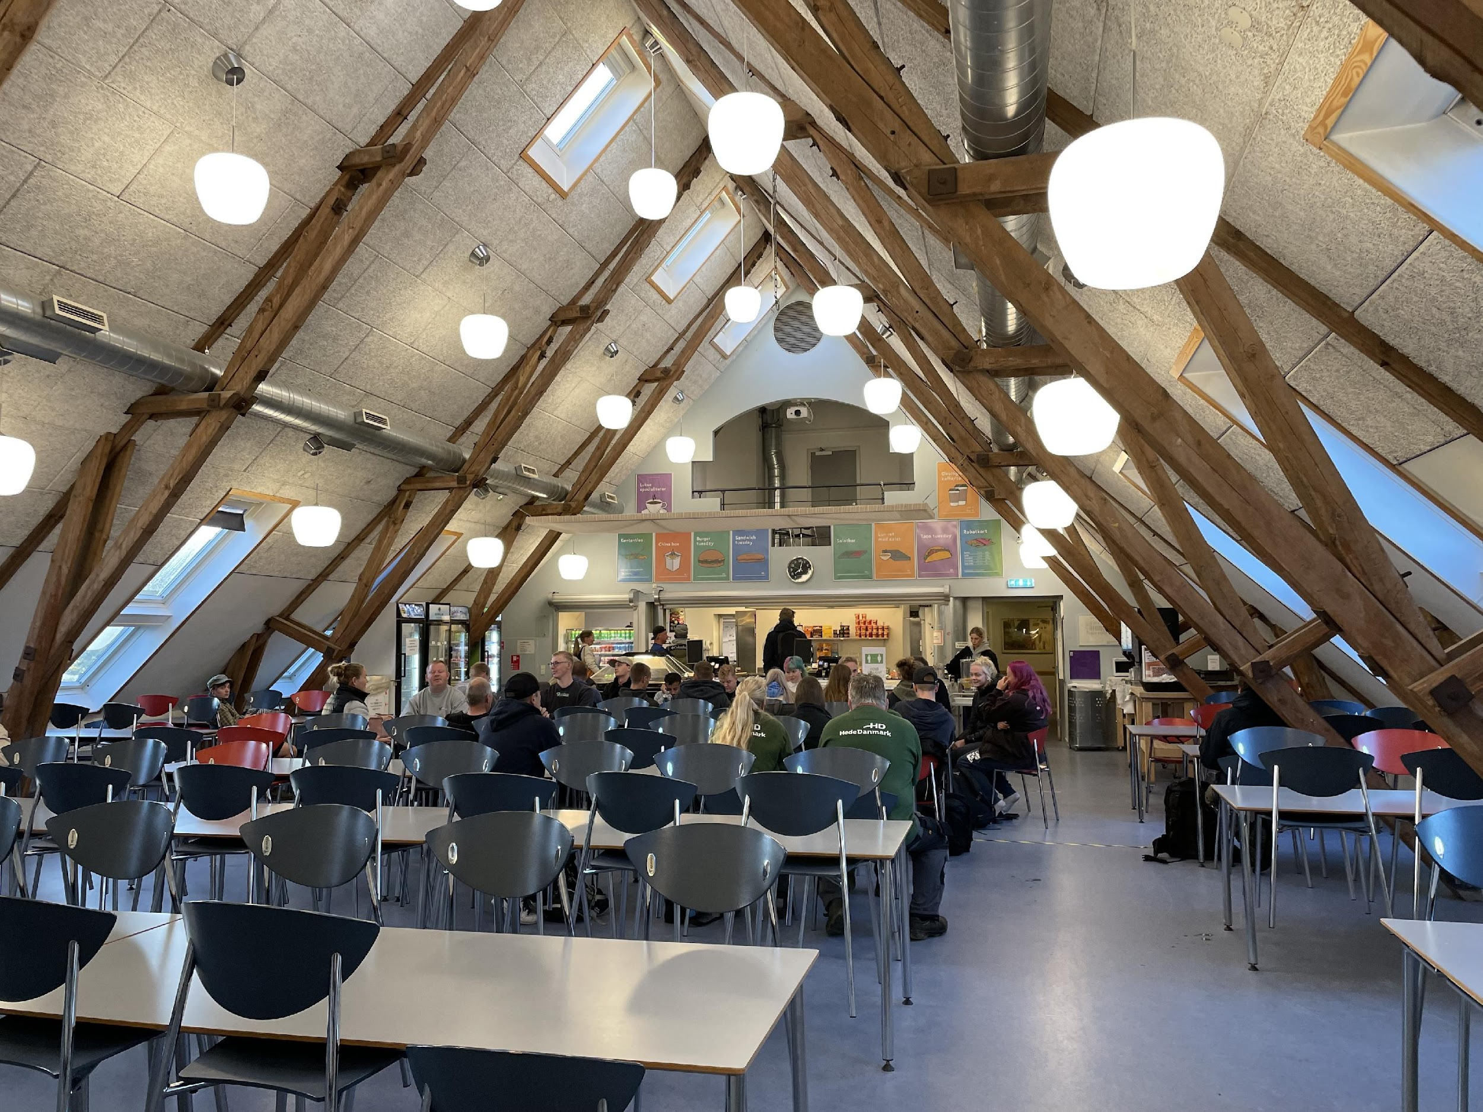
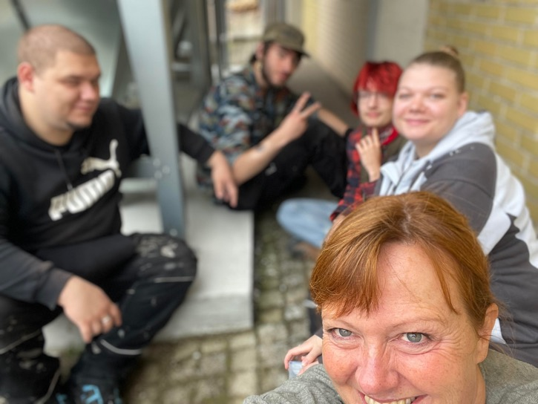
Forskellige steder
Steder til elever
Elevers steder
Obs: Der kan godt være sammenfald☺

Slide 19
Fund på tværs: flere typer af rum
FORUDBESTEMTE RUM
(STEDER TIL ELEVER)
IMPROVISEREDE RUM
(ELEVERS STEDER)
Flertydige rum (faglige og sociale)

Slide 20
Fælles for alle unge: Behov for psykologisk ilt

Slide 21
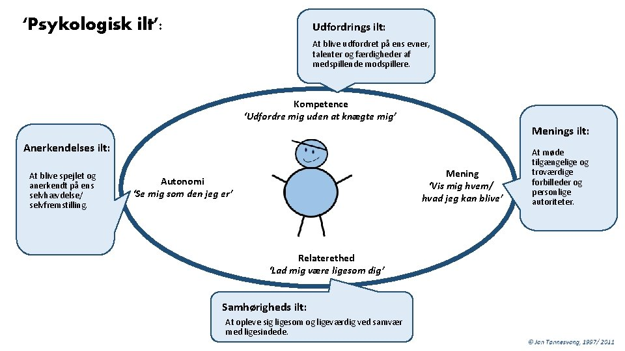

Slide 22

Psykologisk ilt = de oplevelser, der holder mennesker mentalt i live:
Tilhør – “Jeg hører til her”
Mening – “Det giver mening, at jeg er her”
Mestring – “Jeg kan finde ud af det her”
Autonomi – “Jeg har indflydelse på min måde at være her på”
Hvilken psykologisk ilt skal jeres campus give unge mennesker?
(tag svaret med til gruppearbejde senere)

Slide 23
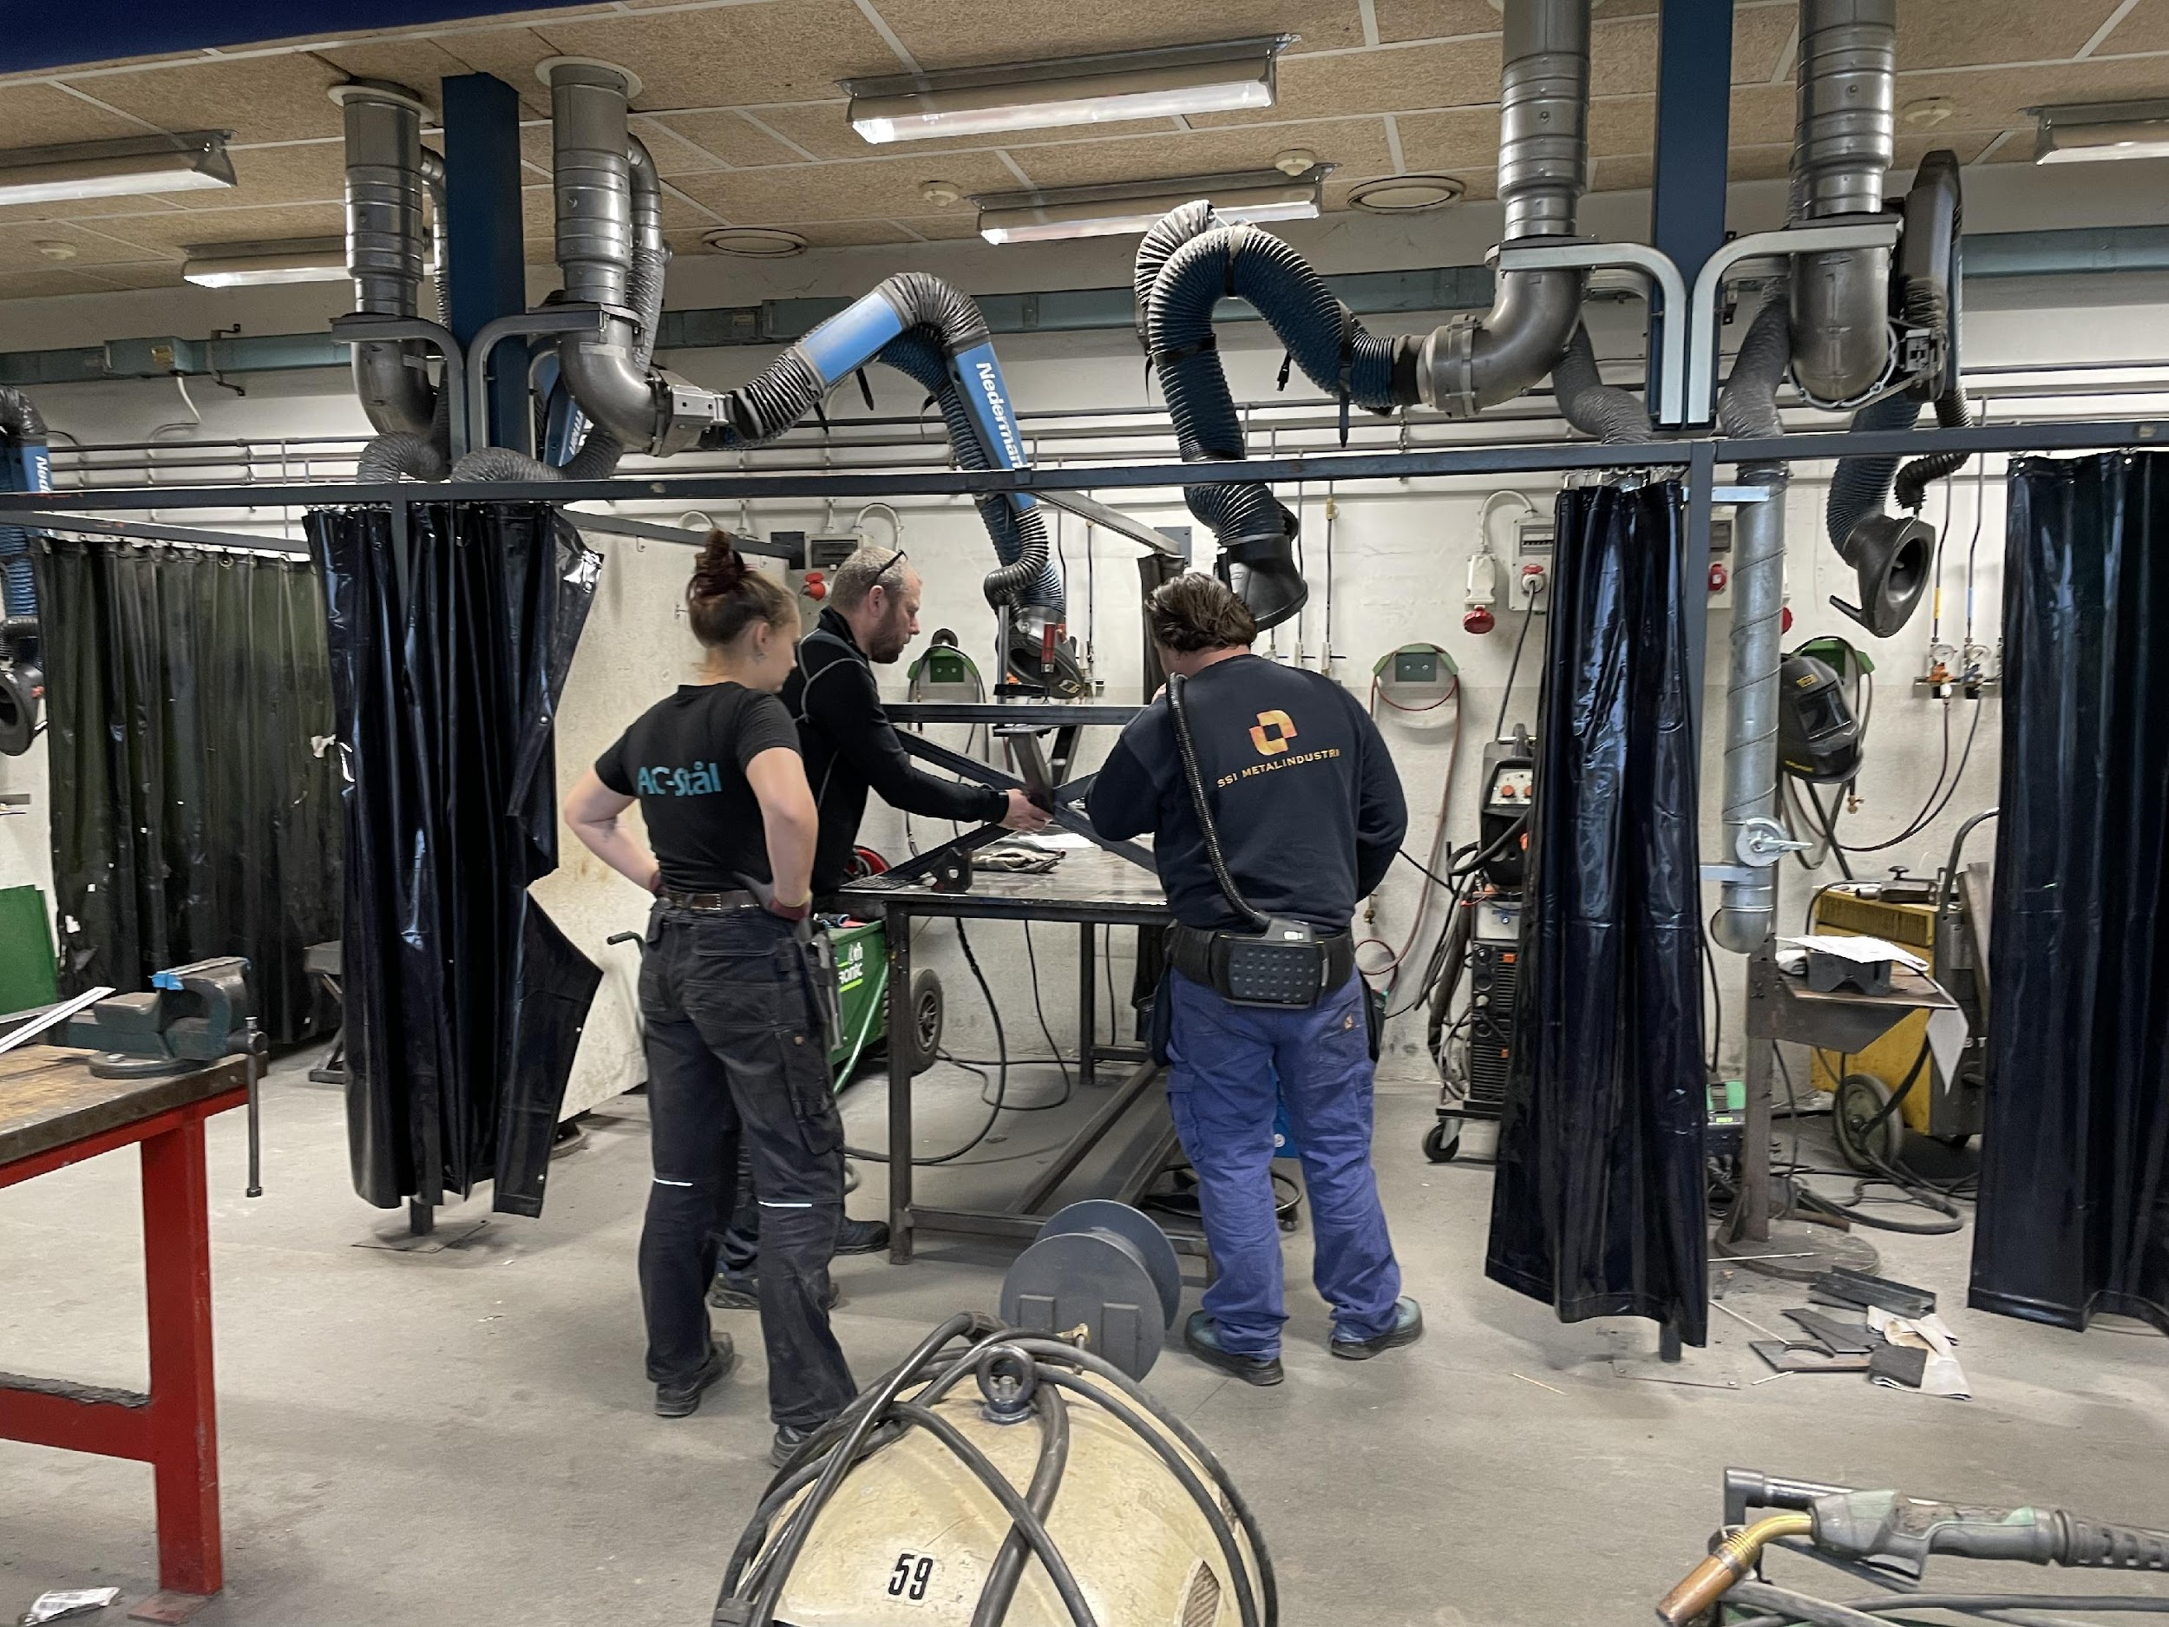
Trivsel i hybride rum
Hvordan er kroppene i rummet?
Værkstedshybride lokaler tilbyder elever en fleksibel ramme for læring. Et rum fuld af liv med computere, studiepladser, mødepladser og værkstedsmoduler, som fyldes med praktiske eksperimenter, småsnak og instruktioner.
https://docplayer.dk/19263465-Hvordan-kan-skolen-give-naering-til-maaden-vi-er-sammen-paa.html

Slide 24
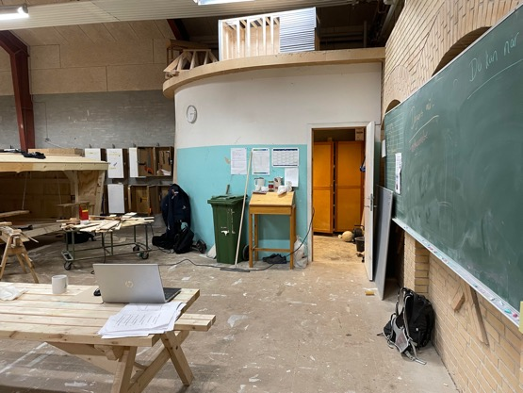
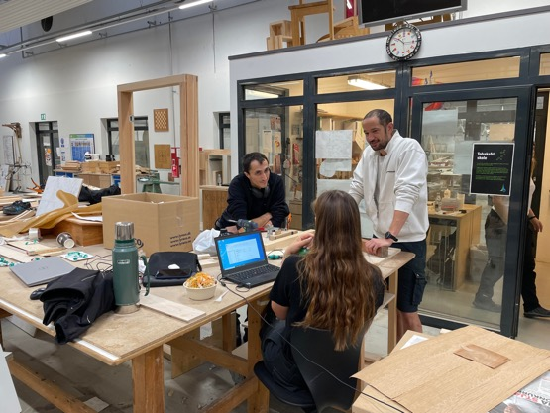
Flertydige / hybride rum (Praktiske- teoretiske-sociale)
Elever lærer, at der er kort afstand mellem at tænke og gøre
Flydende overgange mellem fagligt og socialt – værstedspraksis?

Slide 25
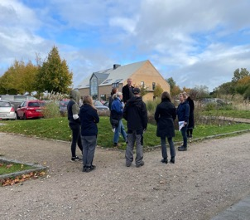
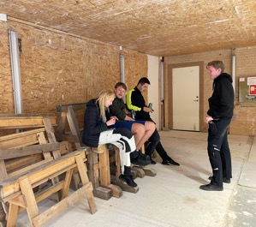
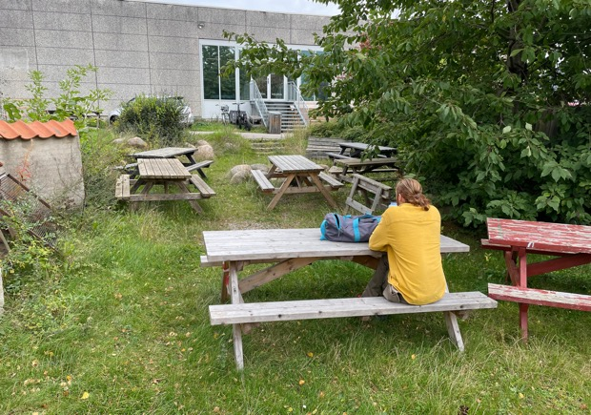
Improviserede rum
Steder til fællesskab
Steder til ro og til at være sig selv
Steder til projekter

Slide 26
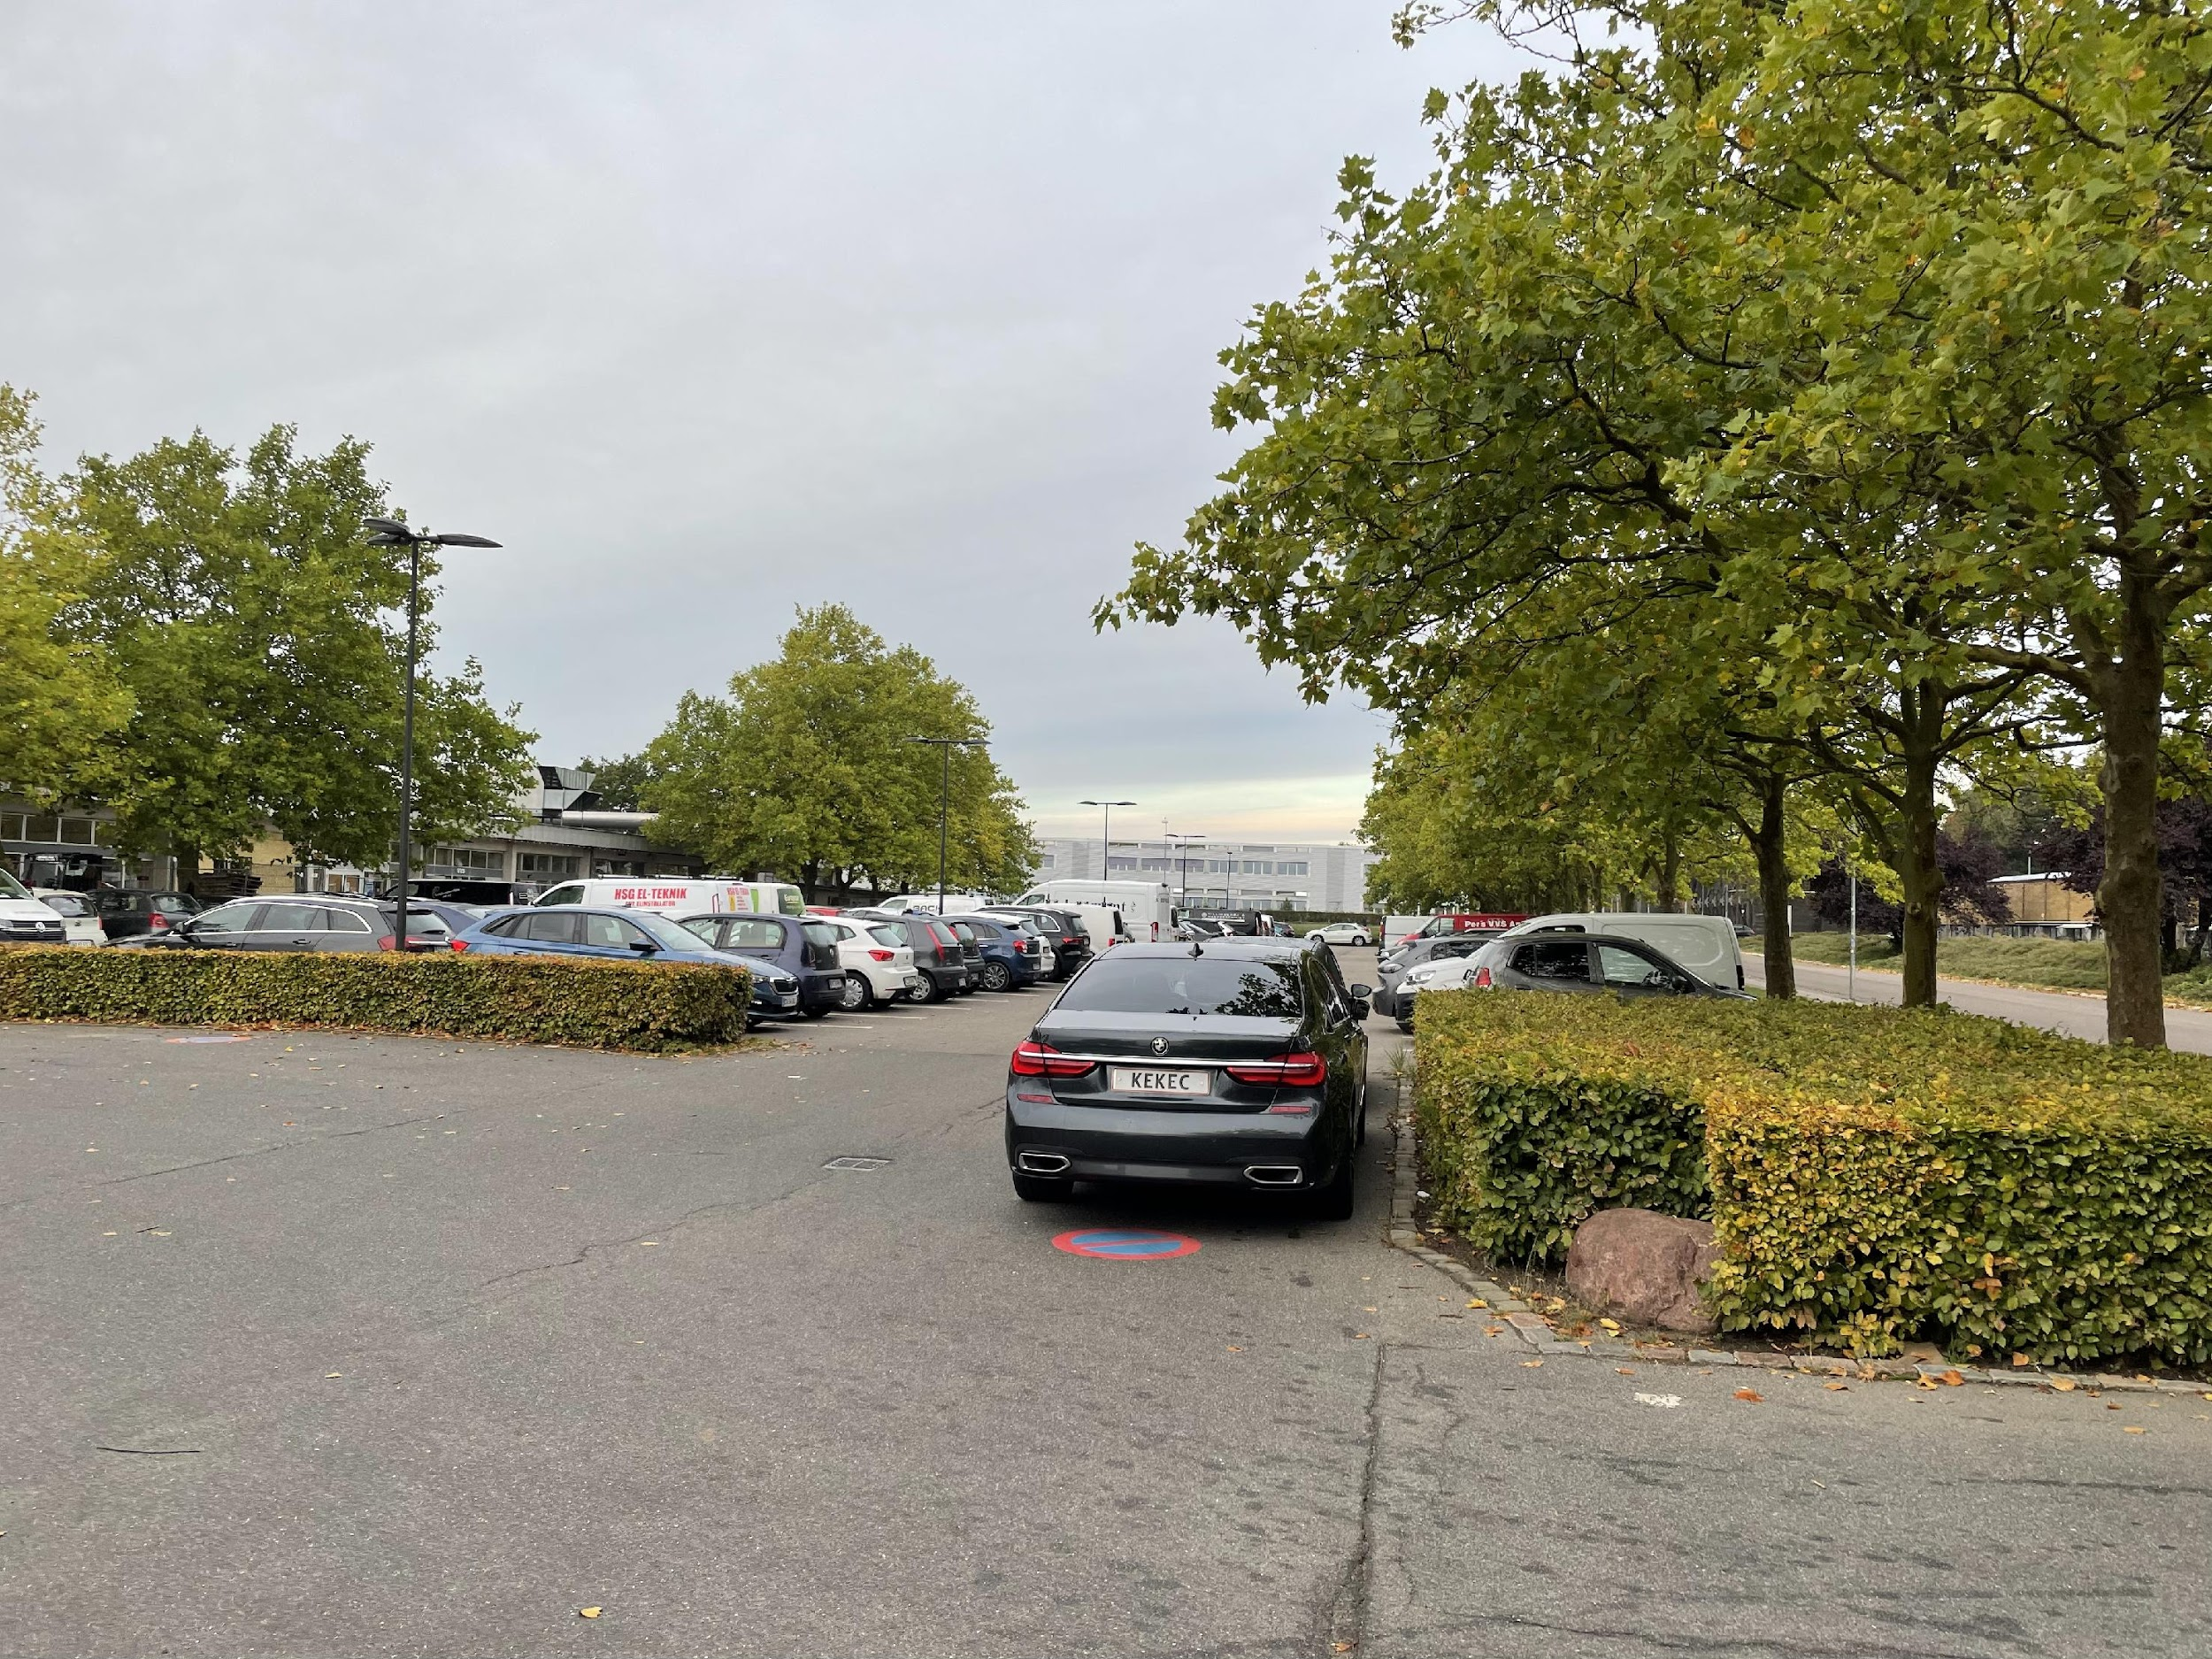
(hænge) ud liv:
Hvis ikke det var for det her, så var jeg her ikke (DJH, om cafeen og mulighed for at spille billiard)
I sommers sad vi dernede (på P-pladsen) og drak en øl og ventede 45 minutter på at der blev mindre kø ud af byen. Det var skidehyggeligt (RTS, IT)
Vi (klassen) låner nogle gange en bold og går derop (i gym gymnastiksal) og spiller fodbold
Det er rigtigt godt at komme herop (gymnastik) og lave noget… så sover jeg også bedre
Vi går tit over i standene om aftenen, hvis der er noget, vi vil arbejde med (elektriker, DJH)

Slide 27
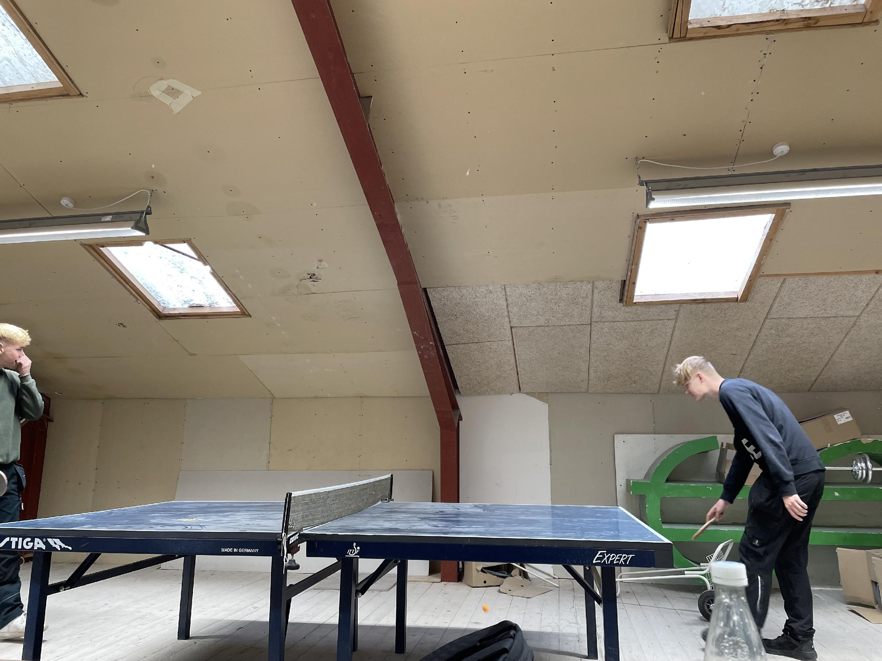
Fund på tværs - dilemmaer knyttet til både at være på arbejde og i skole samme sted
Fysiske omgivelser er med til at skabe en oplevelse hos elever af at høre til eller ikke høre til i et fællesskab- og en oplevelse af at mestre noget eller ikke mestre noget?
Steder til elever, fx kantiner, afspejler normer, der ikke er forenelige med arbejdstøj eller lugt (eks. af jern), larm, fysisk aktivitet, lyst til at undersøge med hænderne, og sætter dermed elever i et dilemma
Lærlinge-biler og andre improviserede steder er omvendt elevernes sted; et sted, de kan lide at være og føler sig hjemme, og hvor de kan overkomme dilemma mellem at være på arbejde og i skole

Slide 28
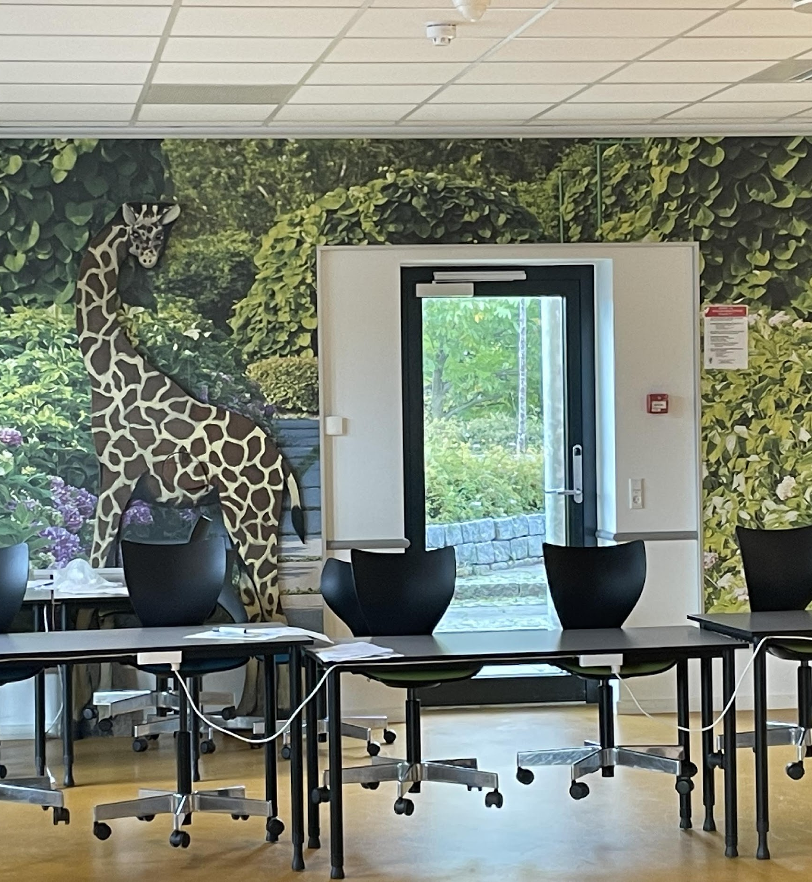
Tilhør til ungefællesskab:
Det er en slags højskole for håndværkere (DJH)
Vi får et netværk her, som vi kommer til at have i mange år (DJH)
Jeg kan ikke så godt lide at gå over i kantinen… der er for mange mennesker (RTS, beslagsmed)
Det er rigtigt dejligt at gå på en uddannelse, hvor alle er interesseret i det samme (Dyrepasser, RTS)
Vi er måske mere modne… Gymnasiet er mere for dem, som ikke ved, hvad de vil (RTS)
Vi går ikke over og sidder i kantinen… det er mere dem fra gymnasiet (CB, tømrer)

Slide 29

Hvad belønner en campus sine elever med?
Hvad er det egentlig, unge søger, når de vælger at lægge en del af deres liv på et campus? Er det kun uddannelsen – eller også mening, fællesskab og følelsen af at høre til? Hvis et campus skal være mere end et sted at møde op, hvordan mærker eleverne så, at det giver dem noget tilbage?

Slide 30
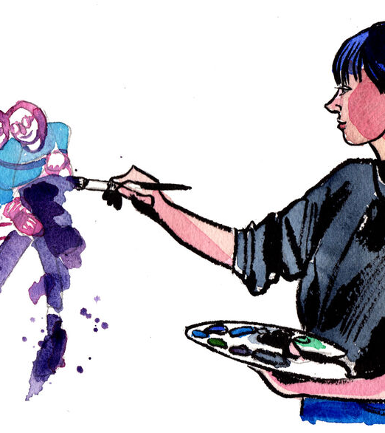
I elevernes sted - øvelse
Tegn og skriv en elevprofil:
  ikke en diagnose
  ikke en persona fra marketing
  men en analytisk figur
Tegn og beskriv en elev ud fra 4 fokuspunkter:
Hverdagsrytme (ankomst, pauser, afslutning)
Krop i rum (hvor er det let/svært at være?)
Relationer (hvor opstår kontakt – og hvor ikke?)
Håb (hvad længes denne elev efter?)

Slide 31
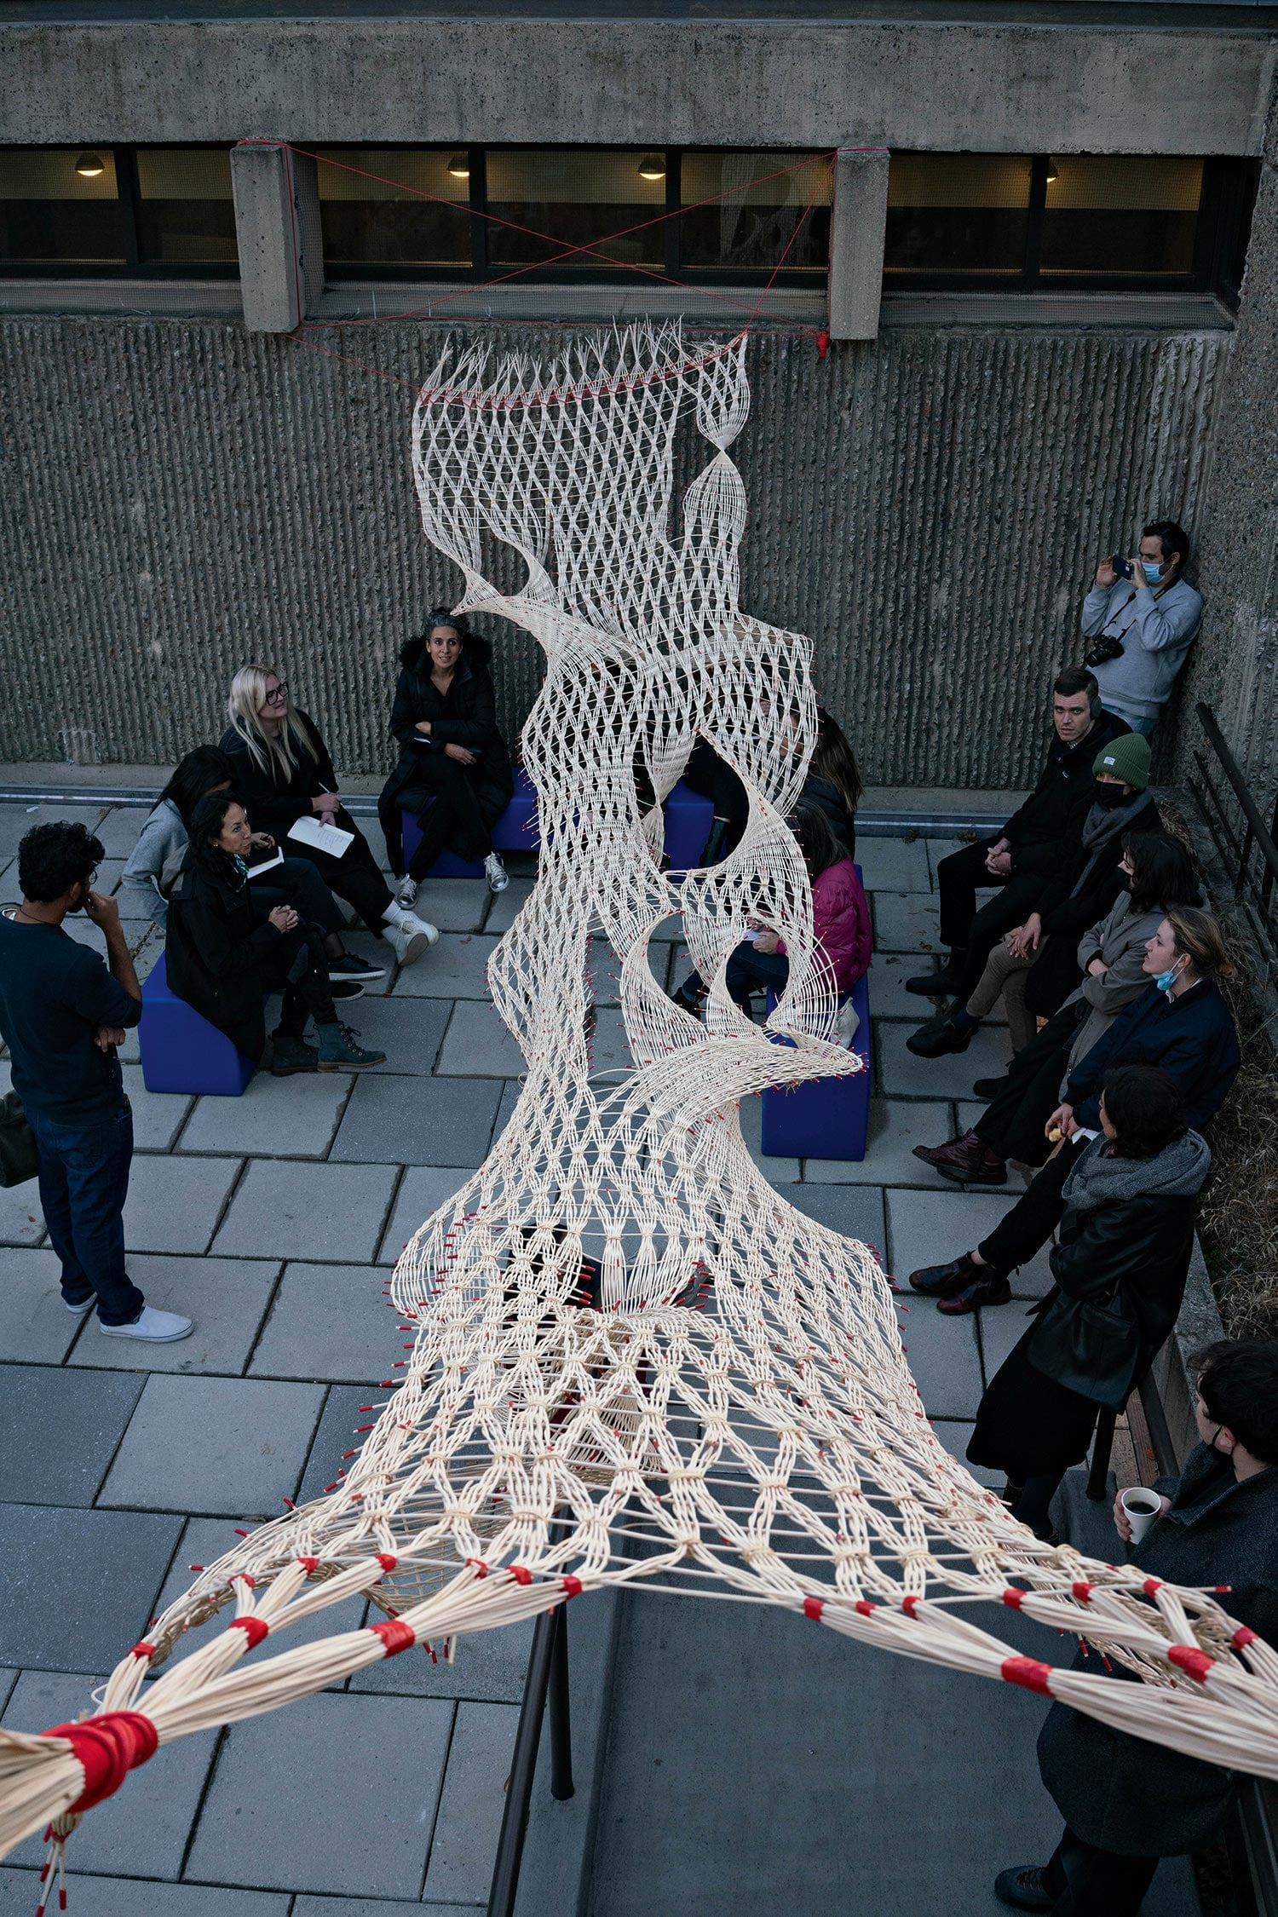
Form fremtidens organisering af campusliv
Individuel refleksion (5 min, I stilhed)
Form det, I håber vil begynde, når I skal arbejde med organisering af det kommende campus – på mange niveauer - fx nysgerrighed, fællesskab, udfordring, inspiration
Skriv stikord
Formgivning med ståltråd (5 min, individuelt, i stilhed)
Brug ståltråd til at formgive dine intentioner til en to-eller tredimensionel form. Fokus er på symbolik; fx åbne, inviterende former, spiraler, flettede mønstre, lige linjer
Undervejs reflekter over, hvordan former og typer af forbindelser kan sige noget om organisering af campusliv

Slide 32

Opsamling
Hvilke begyndelser har I formet?
Hvad spirer?
Er der åbninger?
Nye koblinger?
Nye spor?

Slide 33

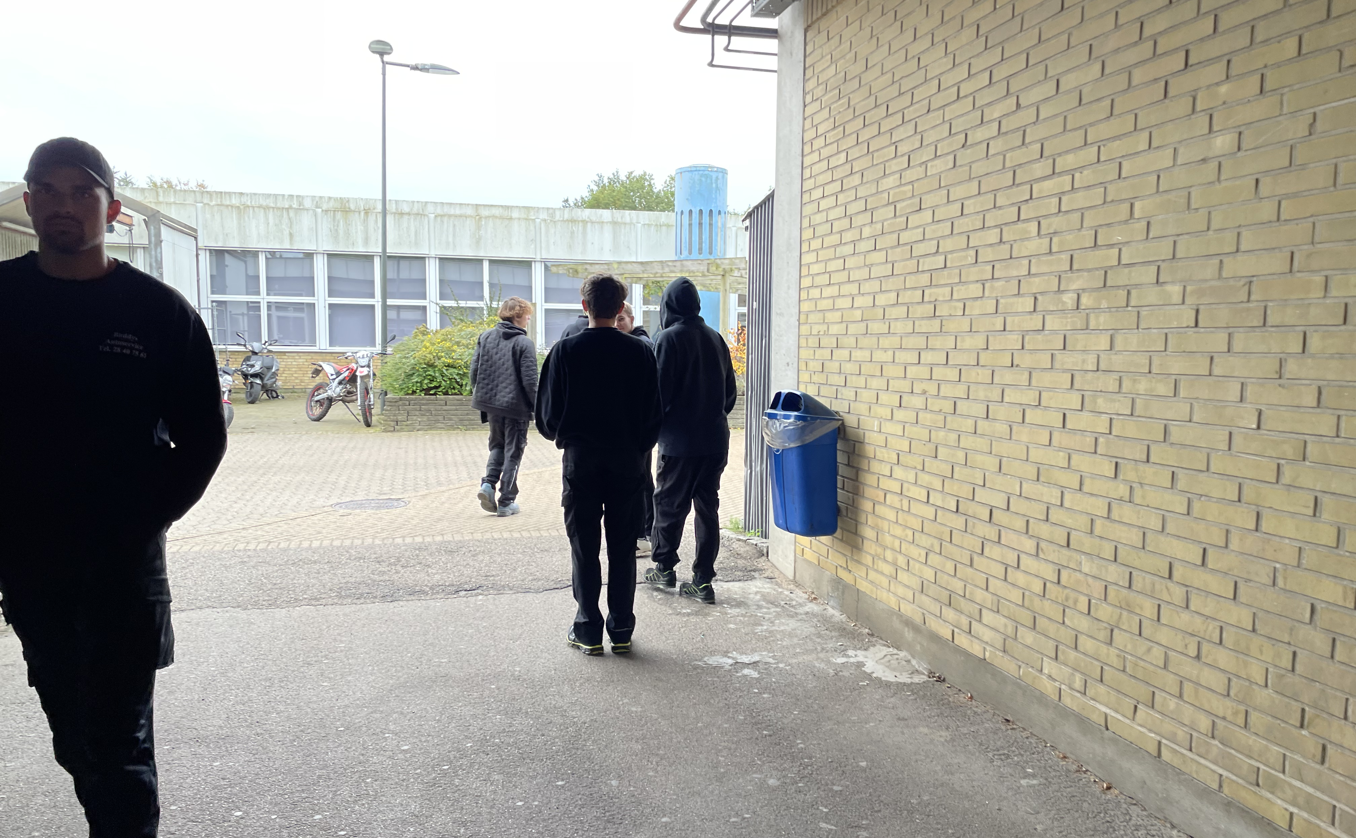

Rigtig god arbejdslyst!

